Slide 1
第8章 应用JDBC进行数据库开发

Slide 2
本章学习目标：
了解JDBC的用途、体系结构和驱动器类型。
了解JDBC连接数据库的方法。
掌握JDBC访问数据的过程。
掌握Statement接口及相关常用方法。
掌握PreparedStatement接口及相关常用方法。
了解CallableStatement接口。
掌握ResultSet处理结果集。
了解使用JDBC连接其他数据库。
掌握连接池的原理及如何配置。
熟悉从数据库中存取各种二进制文件。
熟悉分页技术。

Slide 3
前言
需要开放的数据库连接，就是人们需要用一种新的方法来访问不同的数据库。为此，在系统中必须广泛使用中间件技术，以隐藏各种复杂性，屏蔽各种系统之间的差异。
ODBC(Open DataBase Connectivity)技术和JDBC(Java DataBase Connectivity)技术就是这种优秀的中间件技术。

Slide 4


前言-数据库访问技术简介
数据库编程
执行 SQL 语句
客户机/服务器
应用程序
数据库
检索查询结果
ODBC
JDBC
两个常用的API

Slide 5
ODBC
ODBC
（开放式数据库连接）
（Microsoft 提供）
应用程序编程接口
插 入
修 改
客户机/服务器
GUI应用程序
数据库
删 除
查询

Slide 6
JDBC
JDBC
（Java 数据库连接）
（sun公司提供）
Java 应用程序编程接口
插 入
修 改
Java应用程序
数据库
删 除
查询

Slide 7
ODBC与JDBC比较
ODBC（Open Database Connectivity）是一组对数据库访问的标准API，这些API通过SQL来完成大部分任务，而且它本身也支持SQL语言，支持用户发来的SQL。ODBC定义了访问数据库API的一组规范，这些API独立于形色各异的DBMS和编程语言。
也就是说，一个基于ODBC的应用程序，对数据库的操作不依赖任何DBMS，不直接与DBMS打交道，所有的数据库操作由对应的DBMS的ODBC驱动程序完成。不论是SQL Server、Access还是Oracle数据库，均可用ODBC API进行访问。
由此可见，ODBC的最大优点是能以统一的方式处理所有的数据库。
JDBC（JavaDatabase Connectivity）是Java与数据库的接口规范，JDBC定义了一个支持标准SQL功能的通用低层API，它由Java 语言编写的类和接口组成，旨在让各数据库开发商为Java程序员提供标准的数据库API。
JDBC API定义了若干Java中的类，表示数据库连接、SQL指令、结果集、数据库元数据等。它允许Java程序员发送SQL指令并处理结果。

Slide 8
其实JDBC和ODBC总的来说还是有更多的共同点：
比如，JDBC与ODBC都是基于X/Open的SQL调用级接口；
从结构上来讲，JDBC的总体结构类似于ODBC,都有四个组件：应用程序、驱动程序管理器、驱动程序和数据源,工作原理亦大体相同；
在内容交互方面，JDBC保持了ODBC的基本特性,也独立于特定数据库。 而且都不是直接与数据库交互，而是通过驱动程序管理器。

Slide 9
二者之间的区别：
我们知道，ODBC几乎能在所有平台上连接几乎所有的数据库。为什么 Java 不使用 ODBC？
答案是：Java 可以使用 ODBC，但最好是以JDBC-ODBC桥的形式使用（Java连接总体分为Java直连和JDBC-ODBC桥两种形式）。
那为什么还需要 JDBC？
因为ODBC 不适合直接在 Java 中使用，因为它使用 C 语言接口。从Java 调用本地 C代码在安全性、实现、坚固性和程序的自动移植性方面都有许多缺点。从 ODBC C API 到 Java API 的字面翻译是不可取的。例如，Java 没有指针，而 ODBC 却对指针用得很广泛（包括很容易出错的指针"void *"）。
另外，ODBC 比较复杂，而JDBC 尽量保证简单功能的简便性，同时在必要时允许使用高级功能。如果使用ODBC，就必须手动地将 ODBC 驱动程序管理器和驱动程序安装在每台客户机上。如果完全用 Java 编写 JDBC 驱动程序则 JDBC代码在所有 Java 平台上（从网络计算机到大型机）都可以自动安装、移植并保证安全性。
总之，JDBC 在很大程度上是借鉴了ODBC的，从他的基础上发展而来。JDBC 保留了 ODBC 的基本设计特征，因此，熟悉 ODBC 的程序员将发现 JDBC 很容易使用。它们之间最大的区别在于：JDBC 以 Java 风格与优点为基础并进行优化，因此更加易于使用。

Slide 10
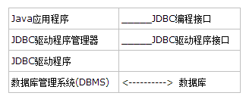
8.1 JDBC概述
JDBC(Java data base connection, Java数据库连接)是一种用于访问数据库和执行SQL语句的Java编程接口，由一组用Java语言编写的类和接口组成。程序员只需要用JDBC编写统一的代码即可，它会向不同的数据库转化成相应的SQL进行调用。
以下是JDBC的层次结构：
JDBC是一种可用于执行SQL语句的Java API(Application Programming Interface应用程序设计接口)。它由一些Java语言编写的类和页面组成。JDBC为数据库应用开发人员、数据库前台工具开发人员提供了一种标准的应用程序设计接口，使开发人员可以用纯Java语言编写完整的数据库应用程序。

Slide 11
8.1.1 JDBC的用途
JDBC主要有3种作用，分别是:
  与数据库连接
  发送SQL语句
  处理语句执行结果。
  同时，JDBC是一种低级的API接口，它直接调用SQL语句，功能简单，在它的基础上可以建立起一些高级的API接口，高级API接口往往使用更为方便且便于理解。通过JDBC，可以很方便地向各种关系数据发送SQL语句并获得执行结果。

Slide 12
8.1.2 JDBC的典型用法
JDBC支持两层模型，也支持三层模型访问数据库。

Slide 13
JDBC数据库设计方法(1)
Java应用程序
或者Applet
客户机
JDBC
DBMS
专用协议
DB服务器
DBMS
JDBC两层应用模型

Slide 14
在两层模型中，Java Applet或Java Application将直接与数据库进行对话。其中需要一个JDBC Driver来与所访问的特定数据库管理系统进行通信。用户的 SQL 语句被送往数据库中，返回其结果给用户。数据库可以存放在本地机或者是网络服务器上，Java 应用程序也可以通过网络访问远程数据库，如果数据库存放于网络计算机上，则是典型的客户/服务器模型应用。应用程序虽然可以是Java的Application或Applet，但是这种模型限制较多，比较适合Application，而不太适合Applet。

Slide 15
JDBC数据库设计方法(2)
Java小应用程序
(applet)
客户机
HTTP
RMI调用
业务逻辑中间层
Web服务器
应用服务器
JDBC
DBMS
专用协议
DB服务器
DBMS
JDBC三层应用模型

Slide 16
在三层模型中，客户通过浏览器调用Java 小应用程序，小应用程序通过JDBC API提出SQL请求，请求先是被发送到服务的"中间层"，也就是调用小应用程序的Web服务器，在服务器端通过JDBC与特定数据库服务器上的数据库进行连接，由数据服务器处理该SQL语句，并将结果送回到中间层，中间层再将结果送回给用户，用户在浏览器中阅读最终结果。中间层为业务逻辑层，可利用它对公司数据进行访问控制。中间层的另一个好处是，用户可以利用易于使用的高级API，而中间层将把它转换为相应的低级调用。最后，许多情况下，三层结构可使性能得到优化，并提高安全保证。

Slide 17
JDBC数据库设计方法(3)
Java小应用程序
(applet)
客户机
HTTP
RMI调用
业务逻辑中间层
Web服务器
应用服务器
O/R映射中间层
JDBC
DBMS
专用协议
DB服务器
DBMS
JDBC四层应用模型

Slide 18
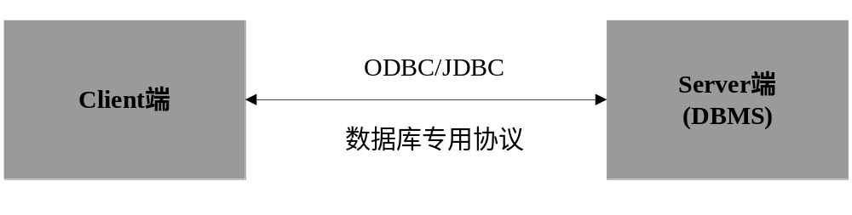
  在两层模型中，一个Java Applet或者一个Java应用直接同数据库连接。
    这就需要与数据库进行连接的JDBC驱动器。
    用户的SQL语句被传送给数据库，
    这些语句执行的结果将被返回给用户。

Slide 19
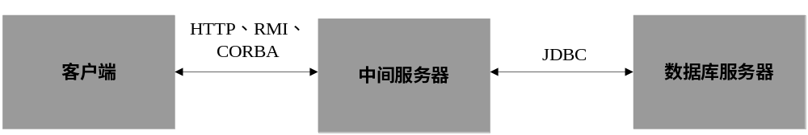
  在三层模型中，命令将被发送到服务的“中间层”，而“中间层”将SQL语句发送到数据库。
    在服务器端通过JDBC与特定数据库服务器上的数据库进行连接，由数据服务器处理该SQL语句，并将结果送回到中间层，
    中间层再将结果送回给用户，用户在浏览器中阅读最终结果。

Slide 20
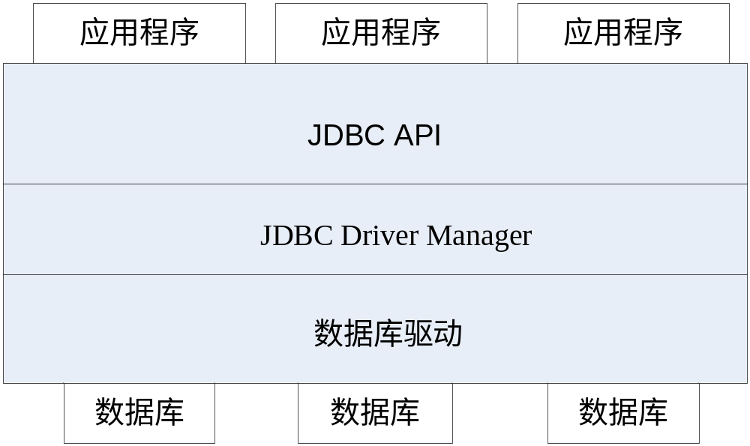
8.1.3 JDBC体系结构
  JDBC API：屏蔽不同的数据库驱动程序之间的差别，使得程序设计人员有一个标准的、纯Java的数据库程序设计接口，为在Java中访问任意类型的数据库提供技术支持，
  驱动程序管理器：为应用程序加载数据库驱动程序。
  数据库驱动程序：与具体的数据库相关，用于向数据库提交SQL请求。

Slide 21
JDBC驱动器
JDBC是Java Web 应用程序开发中主要的API之一,负责对数据库的访问。
  在对数据库进行访问时java应用程序首先调用JDBC API,然后把访问语句提交给JDBC驱动器从而实现访问数据库的操作.
JDBC主要包括了2个包:
  java.sql主要针对基本的数据库编程服务如连接,执行语句.属于JavaSE
  javax.sql主要为数据库的高级操作提供接口和类,引入了容器管理的连接池和分布式事物等. JavaEE
JDBC软件包本身不能连接数据库,它只是一个API框架,需要通过数据库驱动程序或其他软件包提供方法.

Slide 22
使用JDBC，
  由厂商操作实现操作数据库接口的驱动程序，
  而Java程序设计人员调用JDBC的API并操作SQL，
  实际对数据库的操作由JDBC驱动程序负责。
如果要更换数据库，基本上只要更换驱动程序，Java程序中只要加载新的驱动程序来源，即可完成数据库系统的变更，Java 程序的部分则无需改变。

Slide 23
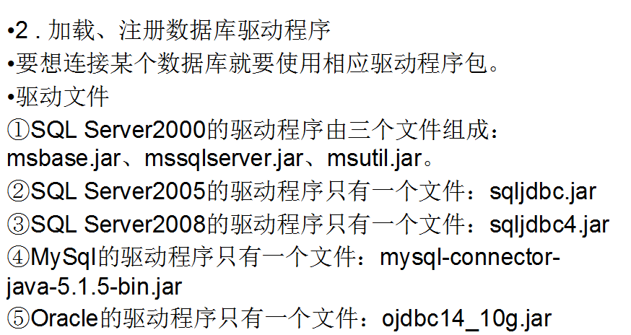

JDBC的目的，是让Java程序设计人员在编写数据库操作程序的时候，可以有个统一的操作接口，无需依赖于特定的数据库API，希望达到“写一个Java程序，适用所有的数据库”的目的。

Slide 24
Java应用1
Java应用n
JDBC
Oracle
MySQL
SQL Server

Slide 25
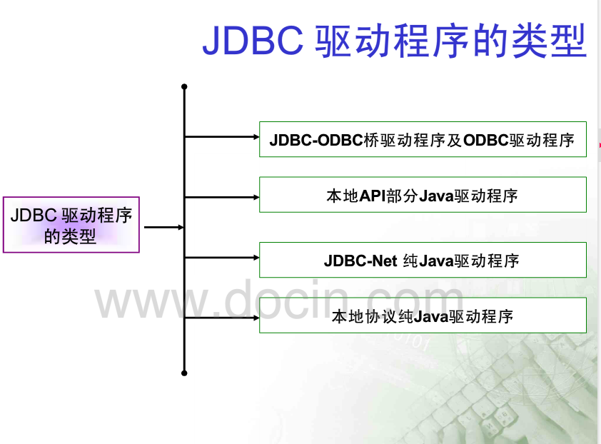
JDBC驱动程序类型
1. JDBC-ODBC桥驱动程序
2. 部分本地API Java驱动程序
3. JDBC纯网络Java驱动程序
4. 本地协议的纯Java驱动程序

Slide 26
JDBC体系结构
JDBC API
JDBC-ODBC桥（Type 1）
JDBC-Native
(Type 2)
JDBC-NET
(Type 3)
纯Java JDBC驱动(Type 4)
ODBC 驱动
Native API
(C/C++)
Net Server
(JNDI)
RDBMS

Slide 27
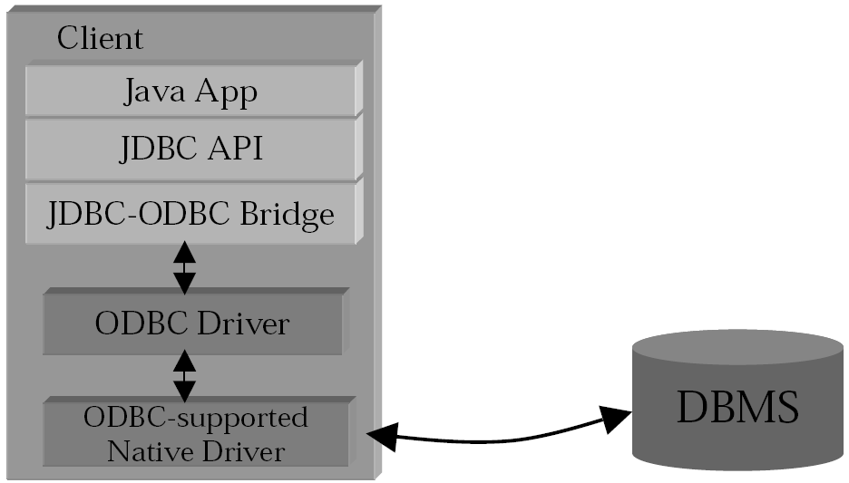
TYPE 1 JDBC-ODBC Bridge
TYPE 1驱动程序：
  是JDBC－ODBC桥连接方式
  通常运行在Windows系统上
  需要在客户机上安装ODBC驱动程序
只要本地机装有相关的ODBC驱动那么采用JDBC-ODBC桥几乎可以访问所有的数据库,JDBC- ODBC方法对于客户端已经具备ODBC driver的应用还是可行的.
但是,由于JDBC-ODBC先调用 ODBC再由ODBC去调用本地数据库接口访问数据库.所以,执行效率比较低,对于那些大数据量 存取的应用是不适合的.而且,这种方法要求客户端必须安装ODBC 驱动,所以对于基于 internet ,intranet的应用也是不合适的.因为,你不可能要求所有客户都能找到ODBC driver.

Slide 28
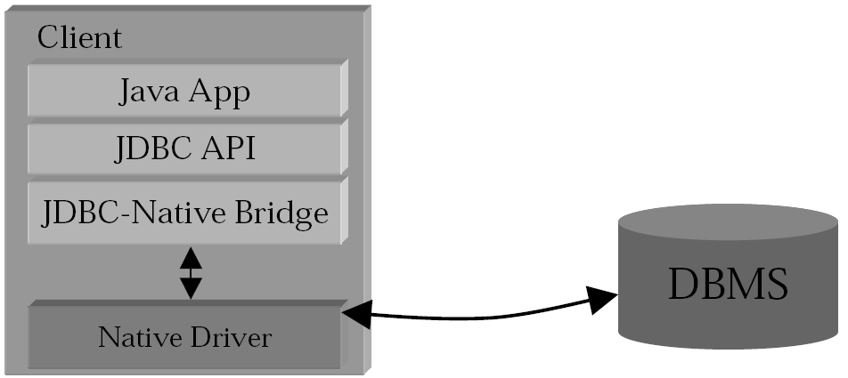
TYPE 2 Native-API Bridge
TYPE 2驱动程序：
部分本地API Java驱动程序：JDBC API调用被转换成原生的C / C++ API调用的数据库是唯一的。这些驱动程序通常由数据库厂商提供的JDBC-ODBC桥以同样的方式使用供应商特定的驱动程序必须安装在每台客户机。
如果我们改变了数据库，我们必须改变原生API，因为它是特定于数据库，他们大多已过时，但你可以实现一定的速度增加一个类型2驱动程序，因为它消除了ODBC的开销。种方法需要本地 数据库驱动代码. 本地API驱动 | 厂商DB代码.这种驱动比起JDBC-ODBC桥执行效率大大提高了.但是,它仍然需要在客户端加载数据库厂商 提供的代码库.这样就不适合基于internet的应用.并且,他的执行效率比起3,4型的JDBC驱动还是不够高.

Slide 29
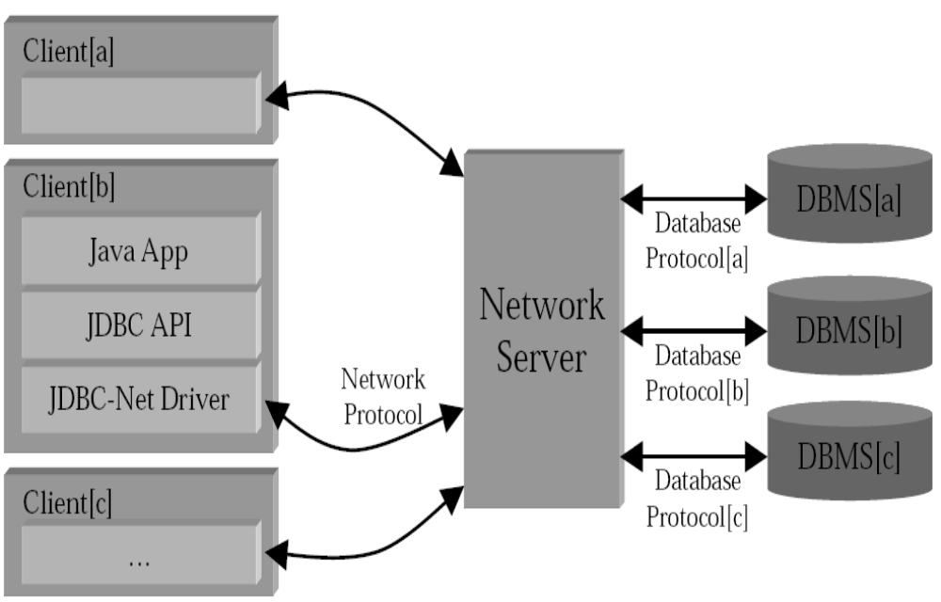
TYPE 3 JDBC网络纯java驱动器

Slide 30

TYPE 3
JDBC纯网络Java驱动程序：能将JDBC的调用转换为独立于数据库的网络协议。这种类型的驱动程序特别适合于具有中间件的分布式应用。
DBMS

Slide 31
这种驱动实际上是根据我们熟悉的三层结构建立的. JDBC先把对数局库的访问请求传递给网 络上的中间件服务器. 中间件服务器再把请求翻译为符合数据库规范的调用,再把这种调用 传给数据库服务器.如果中间件服务器也是用java开法的,那么在在中间层也可以使用1,2型 JDBC驱动程序作为访问数据库的方法. 网络协议驱动---------中间件服务器------------数据库Server
由于这种驱动是基于server的.所以,它不需要在客户端加载数据库厂商提供的代码库.而且 他在执行效率和可升级性方面是比较好的.因为大部分功能实现都在server端,所以这种驱动 可以设计的很小,可以非常快速的加载到内存中. 但是,这种驱动在中间件层仍然需要有配置 其它数据库驱动程序,并且由于多了一个中间层传递数据,它的执行效率还不是最好.

Slide 32
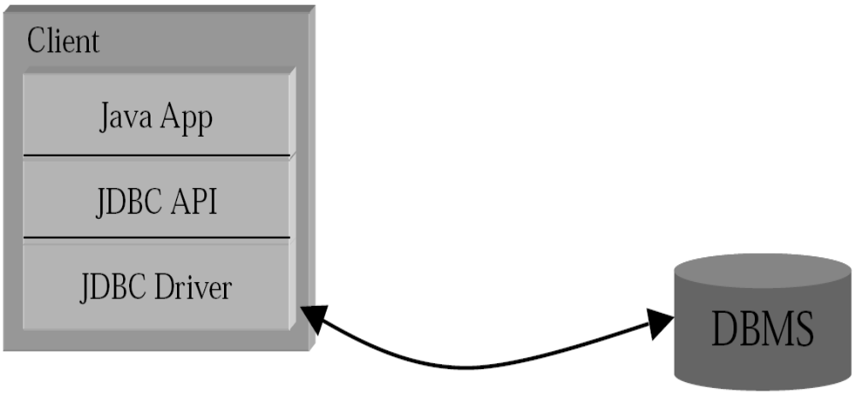
TYPE 4 Pure Java Driver
TYPE 4是一种纯Java的驱动实现，他不需要任何客户端配置。
本地协议的纯Java驱动程序能将JDBC调用转换为数据库直接使用的网络协议，是100%的Java程序，使用Java Sockets来连接数据库，所以特别适合于通过网络使用后台数据库的Applet。
Notes:
此种类型的驱动完全有java语言编写。由于在数据库和程序之间不存在其他的层次，因此这种驱动相应地拥有较好的性能。它可以运行在任何平台之上，当需要这种程序时只需要下载相应数据库服务器的驱动，并不需要对数据库和java程序作特殊的配置。类型1和类型2在程序运行前需要事先进行配置，这也就是它为什么不具吸引力的原因。

Slide 33
这种驱动直接把JDBC调用转换为符合相关数据库系统规范的请求.由于4型驱动写的应用可 以直接和数据库服务器通讯.这种类型的驱动完全由java实现,因此实现了平台独立性. 本地协议驱动---------数据库Server
由于这种驱动不需要先把JDBC的调用传给ODBC或本地数据库接口或者是中间层服务器.所 以它的执行效率是非常高的.而且,它根本不需要在客户端或服务器端装载任何的软件或驱动. 这种驱动程序可以动态的被下载.但是对于不同的数据库需要下载不同的驱动程序.

Slide 34
以上对四种类型的JDBC驱动做了一个说明.那么它们适合那种类型的应用开发呢?
JDBC-ODBC桥由于它的执行效率不高,更适合做为开发应用时的一种过度方案,或着对于初学 者了解JDBC编程也较适用. 对于那些需要大数据量操作的应用程序则应该考虑2,3,4型驱动.在intranet方面的应用可以 考虑2型驱动,但是由于3,4型驱动在执行效率上比2型驱动有着明显的优势,而且目前开发 的趋势是使用纯java.所以3,4型驱动也可以作为考虑对象. 至于基于internet方面的应用就只有考虑3,4型驱动了. 因为3型驱动可以把多种数据库驱 动都配置在中间层服务器.所以3型驱动最适合那种需要同时连接多个不同种类的数据库, 并且对并发连接要求高的应用. 4型驱动则适合那些连接单一数据库的工作组应用。

Slide 35
安装驱动器、使用驱动器
把mysql-connector-java-5.0.4.zip解压缩，把其中的mysql-connector-java-5.0.4-bin.jar文件拷到相应的目录下
  1、对应用程序来说，拷贝到jre目录下的lib目录下的ext目录下（C:\Program Files\Java\jre1.5.0_04\lib\ext），这是java的“系统扩展库”目录，其下文件会被java运行环境自动加载，可消除找不到jdbc驱动程序的现象。
    如果还找不到可采用如下面两个图所示添加外部JRE把JDBC添加进来
  2、对于WEB应用来说，拷贝到C:\Program Files\Apache Software Foundation\Tomcat 5.5\common\lib路径下
    此文件就是JDBC驱动

Slide 36
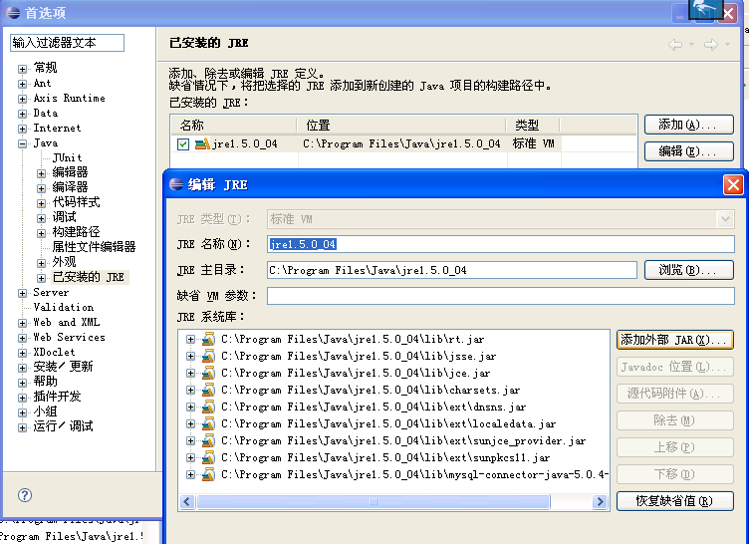

Slide 37
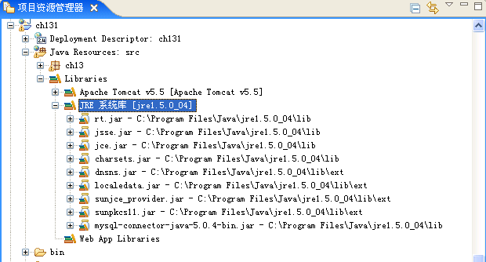
对于项目，查看它的JRE系统库

Slide 38
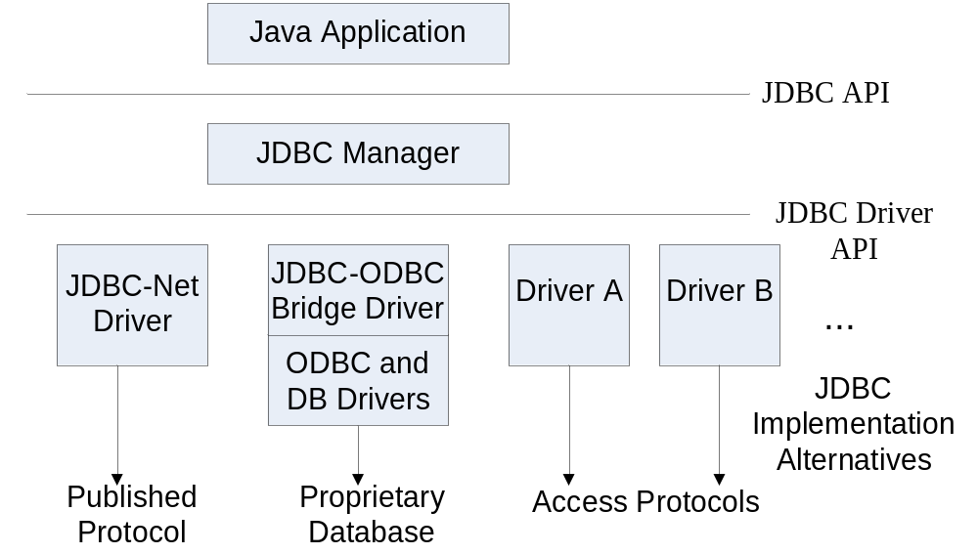
8.3 使用JDBC操作数据库
JDBC的接口分为两个层次：一个是面向程序开发人员的JDBC API，另外一个是底层的JDBC Driver API。

Slide 39
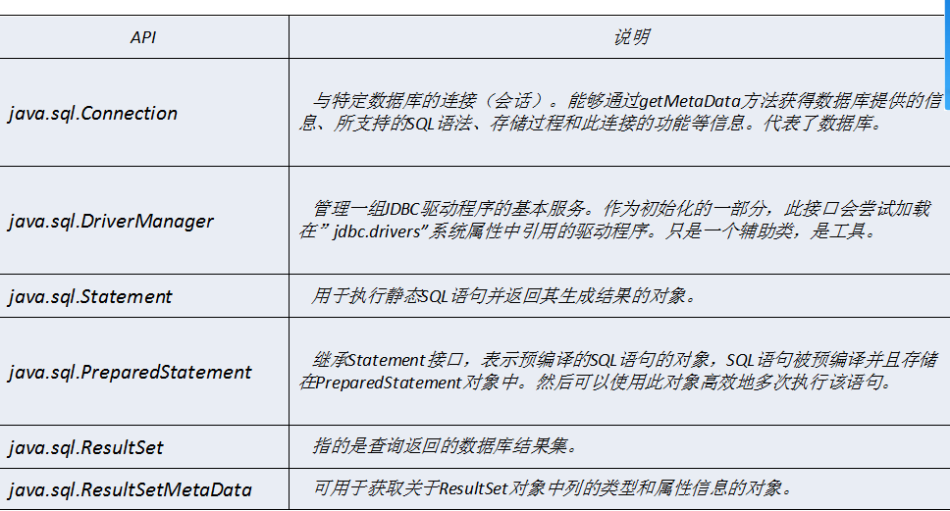
JDBC API接口说明
接 口 | 功 能
java.sql.DriverManager | 处理驱动程序的调用并对后续数据库连接提供支持
java.sql.Connection | 处理特定的数据库连接
java.sql.Statement | 代表一个特定的SQL执行语句
java.sql.PreparedStatement | 代表一个预编译的SQL执行语句
java.sql.CallableStatement | 代表一个内嵌过程的SQL调用语句
java.sql.ResultSet | 控制一个特定的SQL语句的执行结果

Slide 40
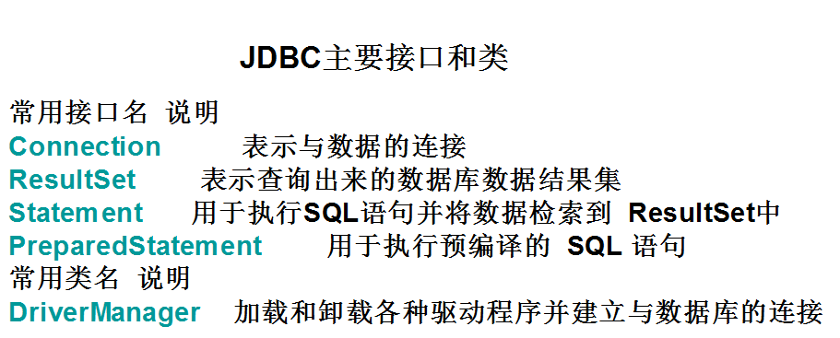

Slide 41
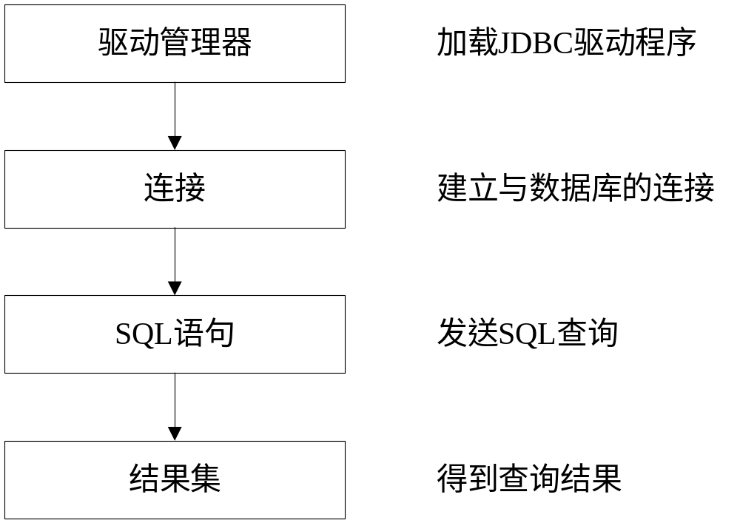
8.3.1 使用JDBC访问数据库的过程
JDBC访问数据库可以分为连接数据库和操作数据库两个步骤。

Slide 42
JDBC 程序访问数据库的步骤 2-1
开 始
导入 java.sql包
查询
添加
删除
修改
加载并注册驱动程序
创建一个 Connection 对象
创建一个 Statement 对象
执行语句
关闭连接
关闭Statement对象
关闭ResultSet 对象
使用ResultSet对象
结 束

Slide 43
1. JDBC连接数据库
  JDBC连接数据库分为加载驱动程序和建立连接两个步骤。
    DriverManager 类
      是 JDBC 的管理层，作用于用户和驱动程序之间。
      跟踪可用的驱动程序，并在数据库和相应驱动程序之间建立连接。
      也处理诸如驱动程序登录时间限制及登录和跟踪消息的显示等事务。
      DriverManager 类包含一列 Driver 类， 因此在调用DriverManager方法 之前，需要加载并注册所用的驱动器类，Class.forName，这将显式地加载驱动程序类。
  加载驱动程序
  String driverName="com.mysql.jdbc.Driver ";
  Class.forName(driverName);

Slide 44
  建立连接
    DriverManager.getConnection()方法用于建立与某个数据源的连接，getConnection方法是DriverManager类中的静态方法

Slide 45
使用DriverManger.getConnection(),建立一个新的数据库连接。方法：
方法一：getConnection(String URL)；
方法二：getConnection(String URL,
java.util.Properties info)；
方法三：getConnection(String url, String user, String password);
返回连接到特定数据库的Connnetion对象。参数String用来定义JDBC URL。

Slide 46
步骤3-建立数据库连接
方法三——JDBC URL由三部分组成：
jdbc:subProtocol:subName
  jdbc：JDBC中的协议就是jdbc。
  <子协议>：数据库驱动程序名或数据库连接机制的名称。子协议的典型示例为oracle，它用于连接oracle数据库。
  <子名称>：一种标记数据库的方法。子名称根据子协议的不同而不同，使用子名称的目的是为定位数据库

Slide 47
  例如1：连接SQL server 2000数据库可设URL为
  jdbc:odbc:MSSQL,
  其中主通信协议为jdbc,子通信协议为odbc,子名称是ODBC的数据源名称 。
例如2: jdbc:mysql://localhost/sql_test
例如 jdbc:oracle:thin:@[ip]:[port]:[sid]
子协议现在是 oracle
子名称现在由四部分构成：包括驱动程序类型thin、数据库服务器的IP地址、提供服务的端口号、数据库的名字

Slide 48
步骤3-建立数据库连接
方法三——建立数据库连接的代码段如下：
通过数据源连接：
String url =“jdbc:mysql://localhost/DBName";
String login = “root";
String password =“root”;
Connection conn = DriverManager.getConnection(url,login,password);

Slide 49
步骤3-建立数据库连接
方法一：mysql JDBC URL格式如下：
jdbc:mysql://[host:port]/[database][?参数名1][=参数值1][&参数名2][=参数值2]...
例如：
或：
String dbName=“test”;
String userName=“root”;
String userPasswd=“root”;
String url="jdbc:mysql://localhost/"+dbName+"?user="+userName+
"&password="+userPasswd;
String url= “jdbc:mysql://localhost/test?user=root&password=root”;
Connection connection=DriverManager.getConnection(url);

Slide 50
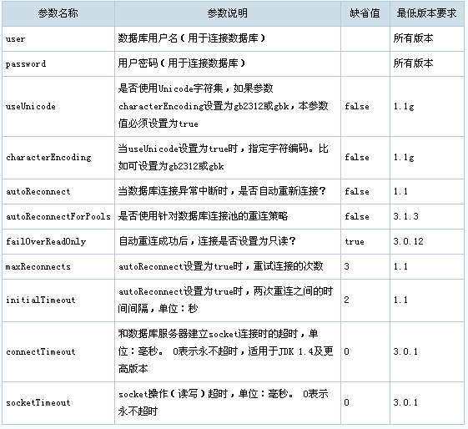

Slide 51
步骤3-建立数据库连接
通常mysql连接URL可以设置为：
String url=“
jdbc:mysql://localhost:3306/test?user=root&password=&useUnicode=true&characterEncoding=gbk&autoReconnect=true&failOverReadOnly=false”;

Slide 52
2. JDBC操作数据库
  JDBC连接数据库之后，就可以对数据库中的数据进行操作了。可按以下步骤进行。
  (1) 执行SQL语句
  (2) 检索结果
  (3) 关闭连接

Slide 53
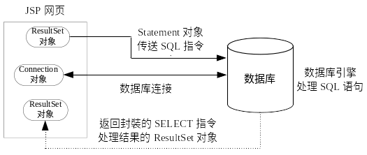
8.3.2 使用Statement执行SQL语句
java.sql包下有两个非常重要的接口—— Statement与ResultSet .
Statement与ResultSet类型对象在整个JSP网页当中所扮演的角色。
Statement对象

Slide 54
常用于查询语句Select,返回单个结果集
Statement对象的方法
executeQuery(String sql) 方法
用于执行Insert,Update,Delete和数据定义SQL语句 如create table
executeUpdate(String sql) 方法
Statement接口
查询和修改的通用方法
execute(String sql) 方法
executeBatch(String sql) 方法
用于批处理形式执行多个更新语如Update，Delete，Insert，但不执行select语句
addBatch(String sql) 方法
clearBatch(String sql) 方法

Slide 55
1. executeQuery方法
方法executeQuery用于执行产生单个结果集的SQL语句，如Select语句。executeQuery方法在Statement接口中完整的声明如下：
ResultSet executeQuery（String sql）throws SQLException;

Slide 56
Statement接口
SQL 查询字符串
executeQuery() 方法
ResultSet
作为参数传递
返回查询数据
使用 SQL 语句，查询可编写为：
SELECT name, email, phone FROM colleagues;
使用 JDBC 编写此查询，则代码为：
String str = "SELECT emp_id, lname, fname FROM colleagues";
Statement stmt = con.createStatement();
ResultSet rset = stmt.executeQuery(str);

Slide 57
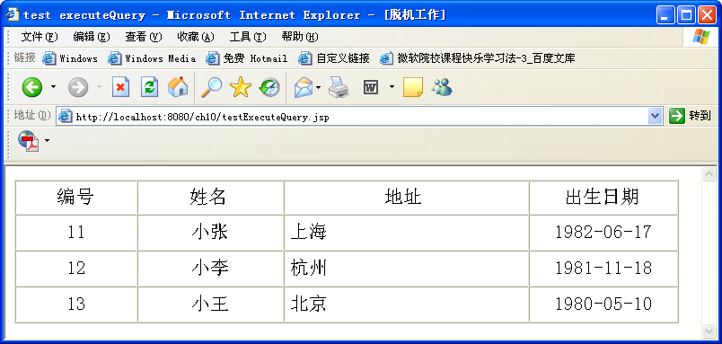
eg10-2. testExecuteQuery.jsp例子中使用该方法访问student中的数据，并将返回的结果集的显示,结果如图

Slide 58
2. executeUpdate方法
executeUpdate运行给定的 SQL 语句，可以是 INSERT、UPDATE 或 DELETE 语句；或不返回任何内容的 SQL 语句
executeUpdate方法在Statement接口中完整的声明如下：
  int executeUpdate（String sql）throws SQLException;
  其中：
  返回值是一个整数，指示受影响的行数（即更新计数）。
  对于 CREATE TABLE 或 DROP TABLE 等不操作行的语句，executeUpdate 的返回值总为零

Slide 59
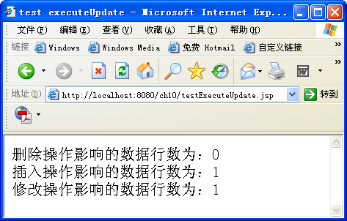
eg.10-4 testExecuteUpdate.jsp例子中使用该方法访问student中的数据，并将更新student表，运行结果如图

Slide 60
3. execute方法
Execute方法用于执行返回多个结果集、多个更新计数或二者组合的语句。
    Execute可以执行查询语句和修改语句,当不知道SQL语句是什么类型的时候应用，一般情况下不常用，特别是知道类型的情况下。
executeUpdate方法在Statement接口中完整的声明如下：
  boolean execute（String sql）throws SQLException;

Slide 61
输入SQL语句
execute(sql)
如果为 -1 则表示结果是结果集或没有结果
其他数值表示更改的行数
判断返回值是
true 或是false
true
false
getResultSet()
getUpdateCount()
返回 null,没有结果
getMoreResults()

Slide 62
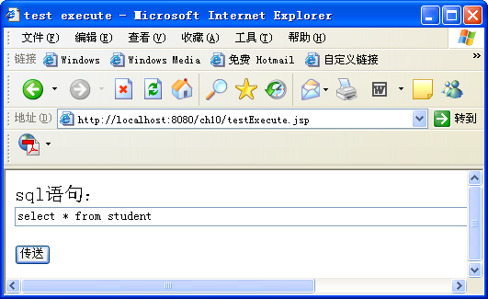
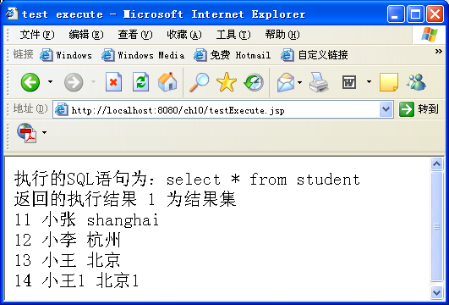
eg.10-4 testExecute.jsp:
  使用该方法访问student中的数据，
  在表单文本框中输入想要执行的sql语句，
  提交后，如果sql语句正确，页面将执行并返回结果

Slide 63
4. executeBatch方法
executeBatch方法用于成批的执行sql语句，但不能执行返回值是ResultSet结果集的sql语句，例：select。
executeBatch方法在Statement接口中完整的声明如下：
  int[] executeBatch（String sql）throws SQLException;
为了配合该操作还有两个辅助方法：
  addBatch：向批处理中加入一个更新语句
  clearBatch：清空批处理中的更新语句

Slide 64
Statement-ExecuteBatch方法
用于以批处理形式执行多个更新语句， 例如：insert, update, delete以及数据定义SQL，
不执行有返回结果集的SQL语句 如：select
输入SQL语句
添
加
更
新
语
句
向批处理中加入一个更新语句
addBatch(sql)
一次执行多个更新语句
executeBatch()
清空批处理中的更新语句
clearBatch()

Slide 65
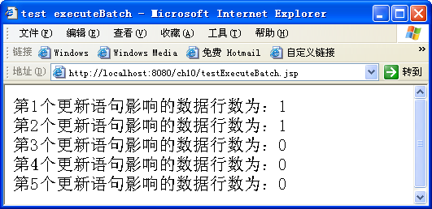
eg.10-5 testExecuteBatch.jsp:
  使用该方法访问student中的数据，执行多条sql语句，
  提交后，如果sql语句正确，页面将按照顺序执行各个语句并返回结果，

Slide 66
8.3.3 PreparedStatement接口
1. 与Statement的异同
  PreparedStatement与Statement在两方面有所不同：
    PreparedStatement类对象会将传入的SQL命令事先编译好等待使用。
    包含于PreparedStatement对象中的SQL语句可具有一个或多个IN参数。
  IN参数的值在SQL语句创建时未被指定。该语句为每个IN参数保留一个问号“？”作为占位符。每个问号的值必须在该语句执行之前，通过适当的setXXX方法来提供。

Slide 67
2. 创建PreparedStatement对象
代码段(其中con是Connection对象)创建包含带两个IN参数占位符的SQL语句的PreparedStatement对象。
  PreparedStatement pstmt = con.prepareStatement("UPDATE test SET a = ? WHERE b = ?");

Slide 68
3. 传递IN参数
在执行PreparedStatement对象之前，必须设置每个问号“?”的参数值。
  可以通过调用setXXX方法来完成，其中XXX是与该参数对应的类型。
PreparedStatement pstmt = con.prepareStatement("UPDATE table4 SET m = ? WHERE x = ?");
pstmt.setLong(1, 12345);
pstmt.setString(2, “aa”);
pstmt.executeUpdate();
pstmt.setString(1, "Hi");
for (int i = 0; i < 10; i++) {
pstmt.setInt(2, i);
int rowCount = pstmt.executeUpdate();
}

Slide 69
4. IN参数中数据类型的一致性
setXXX方法中的XXX是Java类型，它是一种隐含的JDBC类型(一般为SQL类型)，因为驱动程序将把Java类型映射为相应的JDBC类型，并将该JDBC类型发送给数据库。
例如，以下代码段将PreparedStatement对象pstmt的第2个参数设置为4，Java类型为short。
pstmt.setShort(2,4);
驱动程序将4作为JDBC SMALLINT发送给数据库，它是Javashort类型的标准映射。
程序员的责任是确保将每个IN参数的Java类型映射为与数据库所需的JDBC数据类型兼容的JDBC类型。不妨考虑数据库需要JDBC SMALLINT的情况。如果使用方法setByte，则驱动程序将JDBC TINYINT发送给数据库。这是可行的，因为许多数据库可从一种相关的类型转换为另一种类型，并且通常TINYINT可用于SMALLINT适用的任何地方。然而，对于要适用于尽可能多的数据库的应用程序，最好使用与数据库所需的确切JDBC类型相应的Java类型。如果所需的JDBC类型是SMALLINT，则使用setShort代替setByte，这将使应用程序的可移植性更好。

Slide 70
5. 使用setObject
程序员可使用setObject方法显式地将输入参数转换为特定的JDBC类型。
将JavaObject发送给数据库之前，驱动程序将把它转换为指定的JDBC类型。
驱动程序在将值发送到数据库之前，会将该值的Java类型映射为适当的JDBC类型。
setXXX与setObject差别：
  在于setXXX方法使用从Java类型到JDBC类型的标准映射，
  setObject方法使用从JavaObject类型到JDBC类型的映射。

Slide 71
6. 将JDBC NULL作为IN参数发送
setNull方法允许程序员将JDBC NULL值作为IN参数发送给数据库。但要注意，仍然必须指定参数的JDBC类型。
当把Java null值传递给setXXX方法时(如果它接受Java对象作为参数)，也将同样把JDBC NULL发送到数据库。但仅当指定JDBC类型时，setObject方法才能接受null值。

Slide 72
7. 发送大的IN参数
setBytes和setString方法能够发送无限量的数据。
JDBC提供了3种将IN参数设置为输入流的方法：
  setBinaryStream方法用于含有未说明字节的流，
  setAsciiStream方法用于含有ASCII字符的流，而
  setUnicodeStream方法用于含有Unicode字符的流。

Slide 73
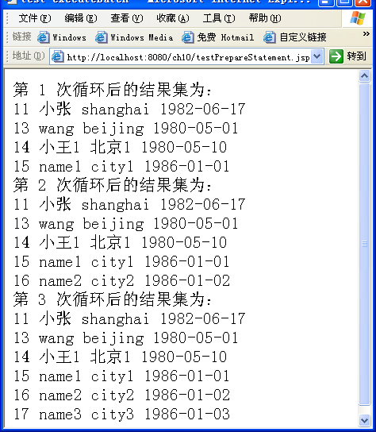
eg.10-6 使用PreparedStatement执行SQL语句的完整实例，创建页面testPreparedStatement.jsp

Slide 74
8.3.4 CallableStatement对象
CallableStatement接口用于执行对数据库已存储过程的调用。
在CallableStatement对象中，有一个通用的成员方法call，这个方法以名称的方式调用数据库中的存储过程。
在数据库调用过程中，可以通过设置IN参数向调用的存储过程提供执行所需的参数。另外，在存储过程的调用中，通过OUT参数获取存储过程的执行结果。
注:
out参数是输出参数,过程向主程序传递参数值
inout 参数：双向参数，过程与主程序双向交流数据

Slide 75
创建 CallableStatement 对象
  CallableStatement cstmt =
  con.prepareCall(“{call 过程名(?, ?...)}”);//没返回值带参数
  CallableStatement cstmt =
  con.prepareCall(“{?=call 过程名(?, ?...)}”);//有返回值带参数
  CallableStatement cstmt =
  con.prepareCall(“{call 过程名}”); //没返回值不带参数
IN,OUT,INOUT参数
  将IN,INOUT参数传给 CallableStatement 对象是通过 setXXX 方法完成的。
  OUT,INOUT调用 registerOutParameter 方法
先检索结果，再检索 OUT 参数
  如果 CallableStatement 对象返回多个 ResultSet 对象（通过调用 execute 方法），在检索 OUT 参数前应先检索所有的结果。
检索作为OUT参数的NULL值
返回到 OUT 参数中的值可能会是JDBC NULL。

Slide 76
8.3.5 使用ResultSet处理结果集
ResultSet类型的对象:
  是一个数据集合，
  必须考虑到指针的移动以便从该集合对象中取得所要的数据，
  在ResultSet接口中所定义的方法大都是用来控制指针移动的
ResultSet对象的方法 如下表所示

Slide 77
方 法 | 说 明
absolute(int index) | 移动指针到第index笔数据
first() | 移动指针到第一笔数据
last() | 移动指针到最后一笔数据
afterLast() | 移动指针到最后一笔数据之后
beforeFirst() | 移动指针到第一笔数据之前
next() | 移动指针到下一笔数据
previous() | 移动指针到上一笔数据
relative(int rows) | 将指针向上或向下移动rows个位置，向上移则rows为负数，向下移则rows为正数
isAfterLast() | 返回布尔值表示指针是否位于最后一笔数据之后
isBeforeFirst() | 返回布尔值表示指针是否位于第一笔数据之前
isFirst() | 返回布尔值表示指针是否位于第一笔的位置
isLast() | 返回布尔值表示指针是否位于第一笔的位置
getRow() | 返回当前指针所指数据的位置
getString(int index) | 返回当前指针所指的数据，第index字段中的字符串
getString(String name) | 返回当前指针所指的数据，字段名称为name中的字符串

Slide 78
方 法 | 说 明
getInt(int index) | 返回当前指针所指的数据，第index字段中的数值
getInt(int index) | 返回当前指针所指的数据，第index字段中的数值
getInt(String name) | 返回当前指针所指的数据，第index字段中的数值
deleteRow() | 删除指针所在的该笔数据
cancelrowUpdates() | 取消使用updateXXX方法对当前行数剧所作的修改
moveToInsertRow() | 将游标移动到结果集对象的插入行
movetocurrentRow() | 将游标移动到当前行
refreshRow() | 重设数据中的值为上一次更新前的值
getFetchSize() | 返回ResultSet对象中可包含最多的数据笔数
close() | 结束对象，释放占用资源

Slide 79
Next( )
此方法将光标从
当前位置下移一行
Next()表示此方法将光标从当前位置下移一行 ，如果游标位于一个有效的数据行返回true
使用 next() 方法时，记录是按顺序处理的
必须按照数据返回的顺序处理每行中的数据
Statement对象返回的结果集中游标的初始位置在第一行前面
…
ResultSet rset = stmt.getResultSet();
while(rset.next())
{
String dept_name = rset.getString(1);
}
…

Slide 80
get<Type>()
从 ResultSet
对象返回数据
演示对当前行指定列的处理
  使用 get<Type>() 方法可以直接访问列
…
Statement stmt = con.createStatement();
Stmt.executeQuery("Select emp_id, fname from Employee") ;
ResultSet rset = stmt.getResultSet();
while(rset.next())
{
String ename = rset.getString ("fname");
System.out.println ( ename) ;
}
…

Slide 81
当用任何一种statement来进行JDBC操作的时候 都可以用不同的参数来确定结果集返回的状态，包括可读可写和游标的指向类型.
  Statement语句：
  createStatement(int resultSetType, int resultSetConcurrency)
  PreparedStatement语句：
  preparedStatement(String sql, int resultSetType, int resultSetConcurrency)
  CallableStatement语句：
  preparedCall(String sql, int resultSetType, int resultSetConcurrency)

Slide 82
创建可滚动和可更新结果集的方法
检索方法：提供各种定位游标的方法自由地在结果
集中滚动。弥补了基本结果集只能先前滚动的局限
性。
  Statement语句：
  createStatement(int resultSetType,int reslutSetConcurrency)
  PrepareStatement语句：
  prepareStatement(String sql,int resultSetType,int reslutSetConcurrency)
  CallableStatement语句：
  prepareCall(String sql,int resultSetType,int reslutSetConcurrency)

Slide 83
ResultSet中描述可滚动结果集和可更新结果集的常量
常量 | 含义描述
TYPE_FORWARD_ONLY | 结果集不可滚动，相当于基本结果集。
TYPE_SCROLL_INSENSITIVE | 结果集可滚动，但是当结果集处于打开状态时，对底层数据表中所作的变化不敏感。
TYPE_SCROL_SENSITIVE | 结果集可滚动，并且当结果集处于打开状态时，对底层数据表中所作的变化敏感。
CONCUR_READ_ONLY | 结果集不可更新，所以能够提供最大可能的并发级别。
CONCUR_UPDATABLE | 结果集可更新，但只能提供受限的并发级别。

Slide 84
结果集1
不可滚动
可滚动
光标仅向前移动
TYPE_FORWARD_ONLY
光标可前后移动，也可移动
至与当前位置相对的某一行
TYPE_SCROLL_INSENSITIVE
光标可前后移动，也可移动
至与当前位置相对的某一行
如果对数据库做了更改，
则新值是可见的
TYPE_SCROLL_SENSITIVE

Slide 85
结果集2
不可更新
可更新
CONCUR_READ_ONLY
CONCUR_UPDATABLE
结果集不可更新
结果集可更新

Slide 86
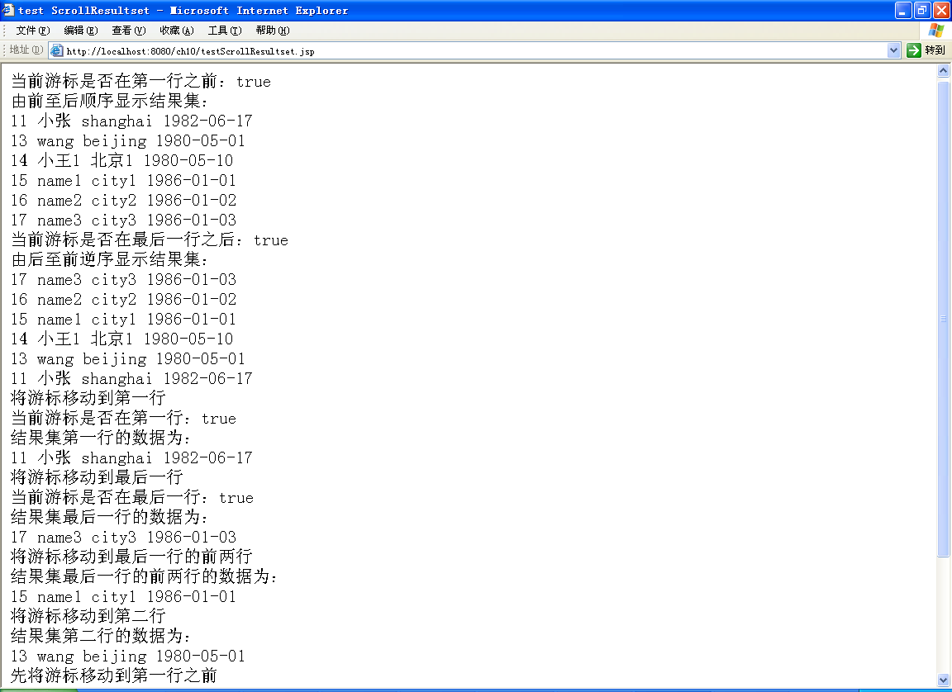
1. 使用可滚动结果集
  当需要在结果集中任意的移动游标时，则应该使用可滚动的结果集。
  【例10-7】以下代码展示了可滚动结果集的各种方法的使用，创建页面testScrollResultset.jsp

Slide 87
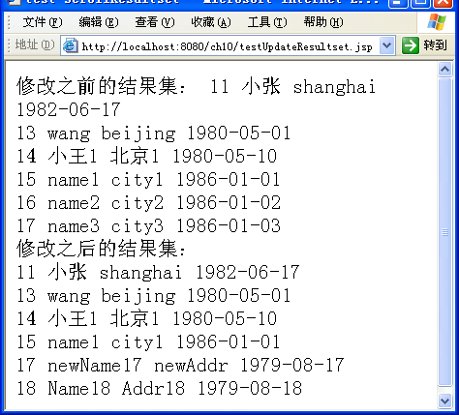
2. 使用可更新结果集
  当需要在更新结果集中的数据并存到数据库中时，使用可更新的结果集。
  【例10-8】以下代码展示了可更新结果集的各种方法的使用，创建页面testUpdateResultset.jsp。

Slide 88
8.4 Java与SQL的数据类型转换
Java和SQL各自有一套自己定义的数据类型(JSP的数据类型实际上就是Java的数据类型)，要在JSP程序和数据库管理系统之间正确地交换数据，必然要将二者的数据类型进行转换。

Slide 89
Java语言中的各种数据类型在SQL中的默认表示
SQL 数据类型 | Java数据类型
CHAR | String
VARCHAR | String
LONGVARCHAR | String
NUMERIC | java.math.BigDecimal
DECIMAL | java.math.BigDecimal
BIT | Boolean
TINYINT | Byte
SMALLINT | Short
INTEGER | Int
BIGINT | Long
REAL | Float
FLOAT | Double
DOUBLE | Double
BINARY | byte[]
VARBINARY | byte[]
LONGVARBINARY | byte[]
DATE | java.sql.Date
TIME | java.sql.Time
TIMESTAMP | java.sql.Timestamp

Slide 90
Java数据类型 | SQL 数据类型
String | VARCHAR or LONGVARCHAR
java.math.BigDecimal | NUMERIC
Boolean | BIT
Byte | TINYINT
Short | SMALLINT
Int | INTEGER
Long | BIGINT
Float | REAL
Double | DOUBLE
byte[] | VARBINARY or LONGVARBINARY
java.sql.Date | DATE
java.sql.Time | TIME
java.sql.Timestamp | TIMESTAMP

Slide 91
8.5 使用JDBC连接不同的数据库
JDBC对各种数据库的访问，不同之处在于连接数据库。连接数据库之后的各种操作，基本上都是相同的。

Slide 92
8.5.1 连接Oracle数据库
JDBC使用thin模式连接Oracle数据库，连接代码如下：
//载入驱动程序类别
Class.forName("oracle.jdbc.driver.OracleDriver").newInstance();
String url="jdbc:oracle:thin:@localhost:1521:orcl"; //orcl为数据库的SID
//数据库用户名
String user="test";
//数据库密码
String password="test";
//获得Connection对象
Connection dbConn= DriverManager.getConnection(url,user,password);

Slide 93
8.5.2 连接DB2数据库
JDBC连接DB2数据库的代码如下：
//载入驱动程序类别
Class.forName("com.ibm.db2.jdbc.app.DB2Driver").newInstance();
String url="jdbc:db2://localhost:5000/test"; //test为数据库名
//数据库用户名
String user="admin";
//数据库密码
String password="123456";
//获得Connection对象
Connection dbConn = DriverManager.getConnection(url,user,password);

Slide 94
8.5.3 连接SQL Server数据库
JDBC连接SQL Server数据库的代码如下：
//载入驱动程序类别
Class.forName("com.microsoft.jdbc.sqlserver.SQLServerDriver").newInstance();
String url="jdbc:microsoft:sqlserver://localhost:1433;DatabaseName=test"; //test为数据库名
//数据库用户名
String user="sa";
//数据库密码
String password="123456";
//获得Connection对象
Connection dbConn = DriverManager.getConnection(url,user,password);

Slide 95
8.5.4 连接Sybase数据库
JDBC连接Sybase数据库的代码如下所示：
Class.forName("com.sybase.jdbc.SybDriver").newInstance();
String url =" jdbc:sybase:Tds:localhost:5007/test"; //test为数据库
Properties sysProps = System.getProperties();
//数据库用户名
SysProps.put("user","admin");
//数据库密码
SysProps.put("password","123456");
//获得Connection对象
Connection dbConn = DriverManager.getConnection(url, SysProps);

Slide 96
8.5.5 连接Access数据库
//载入驱动程序类别
Class.forName("sun.jdbc.odbc.JdbcOdbcDriver");
Connection dbConn = DriverManager.getConnection("jdbc:odbc:test"); //test为数据源的名称

Slide 97
数据源
数据源是在JDBC2.0中引入的一个概念,在JDBC2.0的扩展包javax.sql中定义了DataSource接口来描述这个概念。
一般在相应数据库的JDBC驱动程序中有该接口的实现类.
  在mysql-connector-java-3.1.10-bin.jar中的com.mysql.jdbc.jdbc2.optional.MysqlDatasource类实现了Datasource接口

Slide 98
数据源--Data source , 读取数据的来源,也就是说你的系统要读取的数据去 什么地方找(存放数据的地方)!
该工厂用于提供到此 DataSource 对象表示的物理数据源的连接。作为 DriverManager 设施的替代项，DataSource 对象是获取连接的首选方法。实现 DataSource 接口的对象通常在基于 JavaTM Naming and Directory Interface (JNDI) API 的命名服务中注册。

Slide 99
DataSource 对象的属性在需要时可以修改。
  例如，如果将数据源移动到另一个服务器，则可更改与服务器相关的属性。
  其优点是，因为可以更改数据源的属性，所以任何访问该数据源的代码都无需更改。
通过 DataSource 对象访问的驱动程序不会向 DriverManager 注册。通过查找操作检索 DataSource 对象，然后使用该对象创建 Connection 对象。使用基本的实现，通过 DataSource 对象获取的连接与通过 DriverManager 设施获取的连接相同。

Slide 100
数据源使用方式
第一种方式：直接使用数据源。
在程序中创建类的对象,该对象实现JDBC驱动程序中的DataSource接口,并使用该对象获取数据库连接
第二种方式：使用JNDI配置数据源。
  使用JNDI注册数据源,然后在程序中查询获取在JNDI服务中的数据源，使用数据源连接数据库。
  这样用户只需要提供一个逻辑名称,而不是数据库登录的具体细节。

Slide 101
直接使用数据源
创建数据源对象
  代码中创建一个数据源的实例,并设置数据库连接的方式和参数,然后通过DataSource接口提供的getConnection方法获取数据库连接.
  MysqlDataSource source = new MysqlDataSrouce();
  srouce.setUrl(url);
  source.setUsername(userName);
  source.setPassword(password);
  Connection conn = source.getConnection();

Slide 102
通过JNDI连接数据库
JNDI(Java Naming and Directory Interface)即是Java命名和目录接口,是一个为Java程序提供命名和目录功能的API。
  通过JDBC使用JNDI，可以注册(绑定)数据源，然后在程序中查找这些数据源，而不必提供准确的数据库连接信息。
  如果数据库连接信息改变了，那么只需修改JNDI对象，而不必修改程序。
    当然JNDI不止用于数据源，它也可以用于存储和获取任何类型的已命名的java对象以及执行标准的目录操作。

Slide 103
通过JNDI连接数据库
首先使用JNDI将数据源对象注册一个命名服务,然后可以在程序中使用JNDI提供的接口按照名称查询找到对应数据源。
  而大部分服务器都提供JNDI命名服务。
    Eg. Tomcat中就可以在server.xml中配置数据源

Slide 104
这时查看server.xml文件可以看到多了个<Resource/>元素，内容如下：
<context>
  <Resource
  name="jdbc/mysql"
  type="javax.sql.DataSource"
  password="root"
  driverClassName="com.mysql.jdbc.Driver"
  maxIdle="2"
  maxWait="5000"
  username="root"
  url="jdbc:mysql://localhost/sql_test"
  maxActive="4"/>
</context>

Slide 105
修改tomcat的context.xml文件
  修改C:\Program Files\Apache Software Foundation\Tomcat 5.5\conf\contex.xml文件在最后加入一句
    <ResourceLink name="jdbc/mysql" global="jdbc/mysql"/>

Slide 106
配置tomcat的数据库连接池
第一步：复制JDBC连接包
把mysql-connector-java-5.0.4-bin.jar文件拷到C:\Program Files\Apache Software Foundation\Tomcat 5.5\common\lib路径下
第二步：安装tomcat的admin管理模块

Slide 107
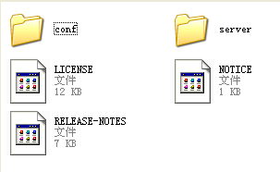
安装Tomcat的管理模块
解压缩apache-tomcat-5.5.20-admin.zip，把解压缩目录下的所有子目录下所有的子目录和文件复制到tomcat的安装目录C:\Program Files\Apache Software Foundation\Tomcat 5.5下，把原来已有的全部的替换。
apache-tomcat-5.5.20-admin.zip解压缩后的所有文件目录

Slide 108
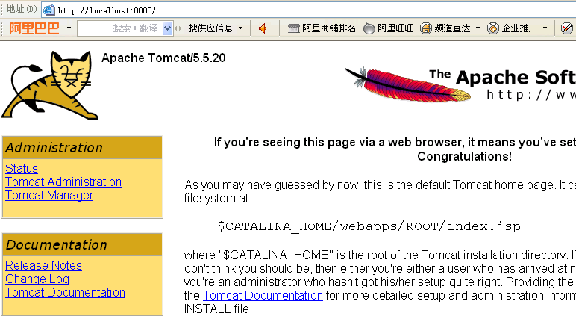
打开tomcat adiminstrator

Slide 109
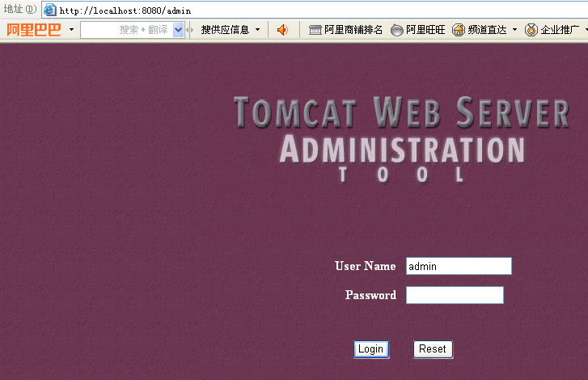

Slide 110
第三步：
安装好admin插件后，在浏览器输入http://localhost:8080/admin输入用户名密码，进入管理界面。点DataSource，在Data Source Actions里选Create New Data Source，输入如下：
JNDI Name: jdbc/mysql
Data Source URL: jdbc:mysql://localhost/sms sms是数据库名字）
JDBC Driver Class: com.mysql.jdbc.Driver
User Name: root
Password: ******
Max. Active Connections: 4 最大连接数。实际应用时，应该根据Web使用情况设置的大一些；开发时，4个连接就足够了。Max. Idle Connections: 2 最大空闲连接数Max. Wait for Connection: 5000 最大等待连接限制Validation Query: 验证用的SQL查询语句，可以不填
输完后，成后点击“save”。记得要再点击上面的“Commit Changes”。
如下图所示：

Slide 111
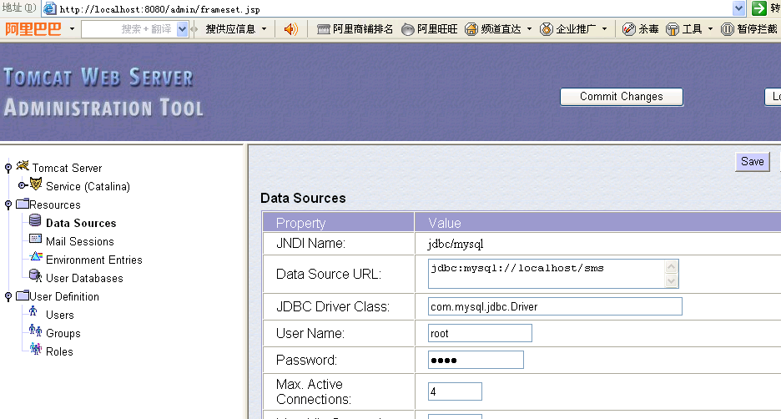

Slide 112
这时查看server.xml文件可以看到多了个<Resource/>元素，内容如下：
<Resource
name="jdbc/mysql"
type="javax.sql.DataSource"
password="root"
driverClassName="com.mysql.jdbc.Driver"
maxIdle="2"
maxWait="5000"
username="root"
url="jdbc:mysql://localhost/sql_test"
maxActive="4"/>

Slide 113
第四步：
修改tomcat的context.xml文件
修改C:\Program Files\Apache Software Foundation\Tomcat 5.5\conf\contex.xml文件在最后加入一句
<ResourceLink name="jdbc/mysql" global="jdbc/mysql"/>

Slide 114
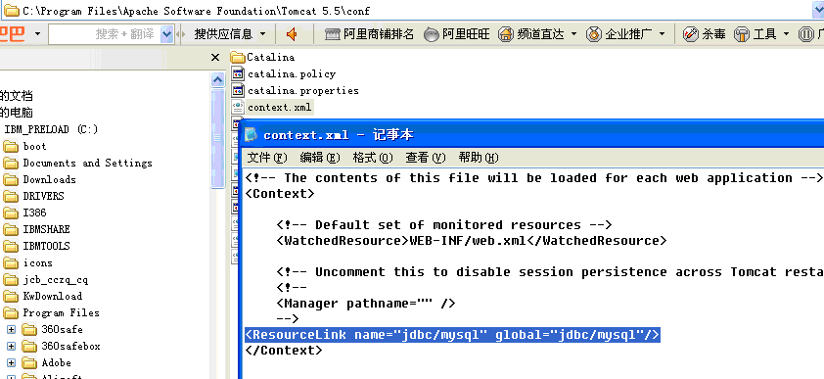

Slide 115
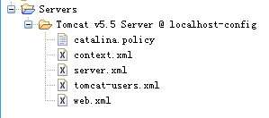
打开eclipse，把C:\Program Files\Apache Software Foundation\Tomcat 5.5\conf下的server.xml和context.xml复制到Server项目下，覆盖以前的文件。
整个配置就到此结束，下面就是写程序测试了！

Slide 116
连接JDBC资源
连接一个JDBC资源的步骤如下：
  (1)创建一个InitalContext对象
  (2)使用lookup方法返回一个DataSource对象，调用lookup方法时，需要给出数据源的JNDI名称“jdbc/XXX”。JNDI名称必须与在server.xml文件或web应用程序环境定义文件中定义一致。
  下面是一个连接JNDI名称为“jdbc/mysql”的JDBC资源实例的部分代码：

Slide 117
连接JDBC资源
// 1、创建命名服务环境
  Context ctx = new InitialContext();
  if (ctx == null)
  throw new Exception("No Context");
// 2、从JNDI中查询数据源对象
  ds = (DataSource) ctx.lookup("java:comp/env/jdbc/mysql");
数据源的名称

Slide 118
8.6 连接池
什么是连接池：
  1)存放Connection对象的容器；
  2)减少连接数据库的开销；
  3)程序请求连接时，在Connection Pool中取连接；
  4)连接使用完后，放回Connection Pool,不释放；
  5)Connection Pool对连接进行管理：计数、监控连接状态；

Slide 119
数据库连接池
传统的模式基本是按以下步骤：
1． 在主程序（如Servlet、Beans）中建立数据库连接。
2． 进行SQL操作，取出数据。
3． 断开数据库连接。

Slide 120
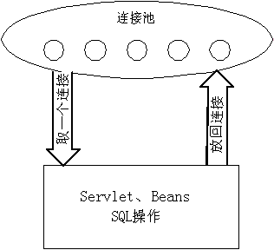
连接池解决方案：
  在应用程序启动时建立足够的数据库连接，并将这些连接组成一个连接池，由应用程序动态地对池中的连接进行申请、使用和释放。
  对于多于连接池中连接数的请求，排队等待。应用程序还可根据连接池中连接的使用率，动态增加或减少池中的连接数。

Slide 121
数据库连接池基本原理
数据库连接池技术思想：
  将数据库连接作为对象存储在一个容器对象中，一旦数据库连接建立后，不同的数据库访问请求就可以共享这些连接。通过复用这些已经建立的数据库连接，极大地节省系统资源和时间。

Slide 122
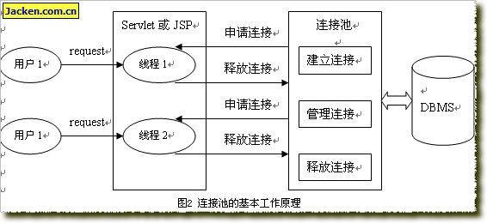
数据库连接池基本原理

Slide 123
数据库连接池基本原理
数据库连接池的主要操作如下：
  （1）建立数据库连接池对象（服务器启动）。
  （2）按照事先指定的参数创建初始数量的数据库连接（即：空闲连接数）。
  （3）对于一个数据库访问请求，直接从连接池中得到一个连接。如果数据库连接池对象中没有空闲的连接，且连接数没有达到最大（即：最大活跃连接数），创建一个新的数据库连接。
  （4）存取数据库。
  （5）关闭数据库，释放所有数据库连接（此时的关闭数据库连接，并非真正关闭，而是将其放入空闲队列中。如实际空闲连接数大于初始空闲连接数则释放连接）。
  （6）释放数据库连接池对象（服务器停止、维护期间，释放数据库连接池对象，并释放所有连接）。

Slide 124
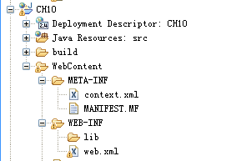
配置context.xml。
配置web.xml文件
  在WEB-INF文件夹内创建web.xml文件
编写测试页面
  创建一个test.jsp页面来测试数据库连接是否成功
  文件存放位置如下所示

Slide 125
context.xml
<Context>
<Resource name="jdbc/my_db"
auth="Container"
type="javax.sql.DataSource" driverClassName="com.mysql.jdbc.Driver"
url="jdbc:mysql://localhost/ch10"
username="root"
password="root"
maxActive="20"
maxIdle="10"
maxWait="-1"/>
</Context>
web.xml
<?xml version="1.0" encoding="UTF-8"?>
<web-app>
<resource-ref>
    <description>DB Connection</description>
    <res-ref-name>jdbc/my_db</res-ref-name>
    <res-type>javax.sql.DataSource</res-type>
    <res-auth>Container</res-auth>
</resource-ref>
</web-app>

Slide 126
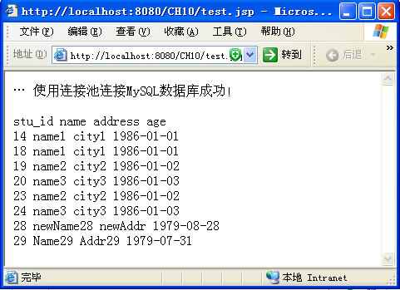
<%@ page contentType="text/html; charset=gb2312" language="java"
import=“java.sql.*,javax.naming.*,javax.sql.*” errorPage=“” %>
<%
out.print("使用连接池连接MySQL数据库成功！<br>");//输出提示信息
out.println("<br>");
Context ctx=null;
DataSource ds=null;
Statement stmt=null;
ResultSet rs=null;
Connection con=null;
ResultSetMetaData md=null;
try{ ctx = new InitialContext();
ds = (DataSource)ctx.lookup("java:comp/env/jdbc/my_db");//找到配置的数据源
con=ds.getConnection();//创建数据库连接
stmt=con.createStatement();
rs=stmt.executeQuery("select * from student");//执行sql查询从数据表中取出数据
md=rs.getMetaData();//获取数据集的列数，即字段数
out.print(md.getColumnLabel(1)+" ");//输出第一列的名称，即第一个字段名称
out.print(md.getColumnLabel(2)+" ");
out.print(md.getColumnLabel(3)+" ");
out.print(md.getColumnLabel(4)+"<br>");
while(rs.next()){
out.print(rs.getInt(1)+" ");//输出第一个字段对应的值
out.print(rs.getString(2)+" ");
out.print(rs.getString(3)+" ");
out.print(rs.getString(4)+"<br>");
}
}catch(Exception e){
out.print(e);
}finally{
if(rs!=null) rs.close();
if(stmt!=null) stmt.close();
if(con!=null) con.close();//断开数据库连接
if(ctx!=null) ctx.close();//没有连接时，释放资源
}
%>
</body>
</html>
test.jsp

Slide 127
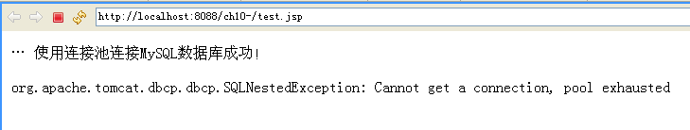

Slide 128
数据库连接池配置(server.xml)
<!--参数removeAbandoned来保证删除被遗弃的连接使其可以被重新利用-->
<parameter>
<name>removeAbandoned</name>
<value>true</value>
</parameter>
<!--设置被遗弃的连接的超时的时间，即当一个连接连接被遗弃的时间超过设置的时间时,那么它会自动转换成可利用的连接。默认的超时时间是300秒。-->
<parameter>
<name>removeAbandonedTimeout</name>
<value>60</value>
</parameter>
logAbandoned 将被遗弃的数据库连接的回收记入日志。
<parameter>
<name>logAbandoned</name>
<value>true</value>
</parameter>

Slide 129
#removeAbandoned true,false, #是否自动回收超时连接
removeAbandonedTimeout#超时时间(以秒数为单位)
#logAbandoned true,false,连接池收回空闲的活动连接时是否打印消息
removeAbandoned="true"
removeAbandonedTimeout="5"
logAbandoned="true"

Slide 130
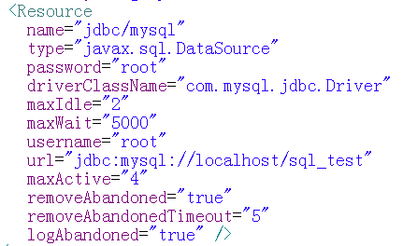

Slide 131
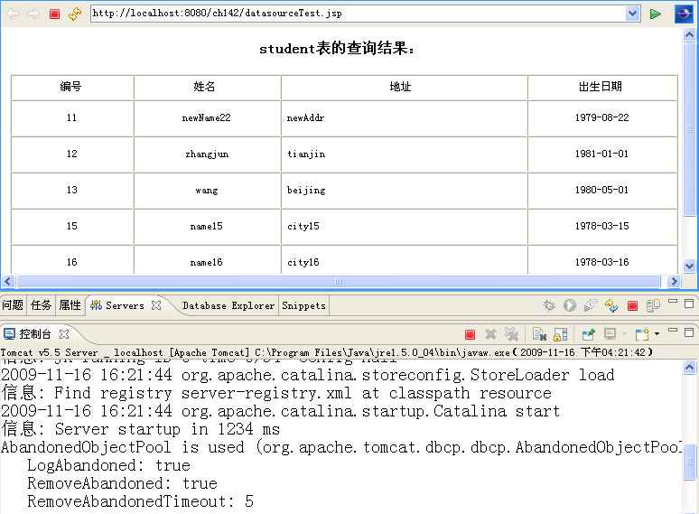

Slide 132
配置连接池时需要注意的问题
数据库连接池在初始化时将创建一定数量的数据库连接放到连接池中，这些数据库连接的数量是由最小数据库连接数来设定的。无论这些数据库连接是否被使用，连接池都将一直保证至少拥有这么多的连接数量。连接池的最大数据库连接数量限定了这个连接池能占有的最大连接数，当应用程序向连接池请求的连接数超过最大连接数量时，这些请求将被加入到等待队列中。
数据库连接池的最小连接数和最大连接数的设置要考虑到下列几个因素：

Slide 133
8.6.3 配置连接池时需要注意的问题
  (1) 最小连接数是连接池一直保持的数据库连接，所以如果应用程序对数据库连接的使用量不大，将会有大量的数据库连接资源被浪费。
  (2) 最大连接数是连接池能申请的最大连接数，如果数据库连接请求超过此数，后面的数据库连接请求将被加入到等待队列中，这会影响之后的数据库操作。
  (3) 如果最小连接数与最大连接数相差太大，那么最先的连接请求将会获利，之后超过最小连接数量的连接请求等价于建立一个新的数据库连接，这些大于最小连接数的数据库连接在使用完之后不会马上被释放，而是被放到连接池中等待重复使用或是空闲超时后被释放。

Slide 134
8.7 存取二进制文件
在二进制文件内存储的是二进制数据流，它把数据在内存中存储的形式原样输出到磁盘上。
  在Java中以字节流InputStream和OutputStream来读写二进制数据和字符数据，它们包含在java.io.*包中

Slide 135
8.7.1 图像文件存取到数据库的过程
如果图像是以二进制数据格式存储在数据库中时，将图片以二进制数据格式存储到数据库中并将其读出。
  eg. 10-10
    在bin_db中创建一个命名为bindata的数据表，再给这个表添加2个字段：filename(char)和binfile(longblob)，
    创建一个selectImage.jsp页面，用来提交图片的信息
    testimage.jsp页面，用来实现存储图片的操作

Slide 136
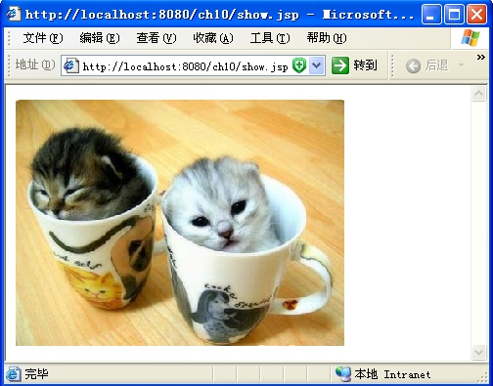

Slide 137
8.7.2 声音文件存取到数据库的过程
有时候需要在数据库中存储声音文件，例如音乐网站需要在数据库内存储大量的声音文件。和存储图像类似，数据库中可以保存声音文件的URL地址，也可以直接将声音文件以二进制数据格式存储到数据库中。下面就介绍如何将声音文件以二进制数据格式保存到数据库中，并将其从数据库中读取出来。

Slide 138
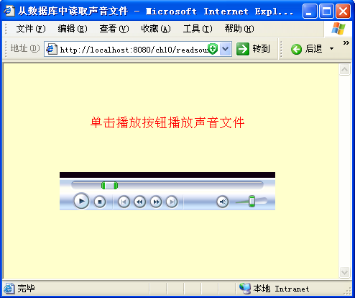

Slide 139
8.7.3 视频文件存取到数据库的过程
现在很多网站都需要从数据库中存储、读取视频文件，如新闻网站需要在页面上播放新闻采访视频、一些电影网站需要存储和读取电影视频文件等，下面就介绍如何在数据库存储和读取视频文件。

Slide 140
使用的都是Windows media player 9，但是这里要注意设置播放器的大小要比声音文件的大一些，否则页面中看不到视频播放窗口，其相关代码如下。
<object classid=clsid:22D6F312-B0F6-11D0-94AB-0080C74C7E95 codebase=
http://activex.microsoft.......ols/mplayer/en/nsmp2inf.cab#
Version=9.0 height=300 id=NSPlay0 name=NSPlay type=application/x-oleobject
width=300 VIEWASTEXT standby="Loading Microsoft Windows Media Player
components..." border="0">
…
<param name="Filename" value="05">//设置播放的视频文件

Slide 141
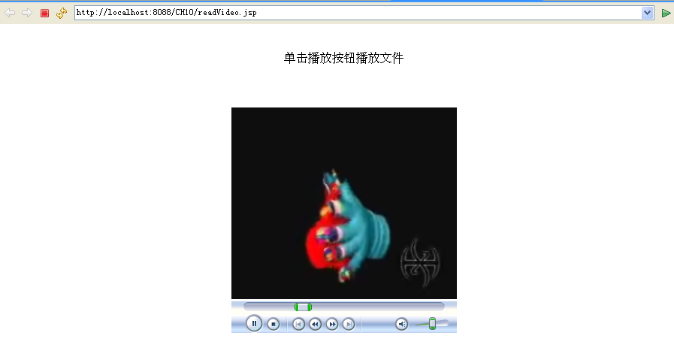

Slide 142
8.8 实现分页显示
8.8.1 分页显示技术的优劣比较
  1.使用游标定位，丢弃不属于页面的数据
  2．使用缓存结果集，一次查询所有数据
  3．使用数据库提供的定位集的sQL语句，返回特定行的数据

Slide 143
8.8.2 分页显示的JavaBean实现
1. SQL Server数据库的分页查询语句
  从数据库表中的第M条记录开始取N条记录，利用Top关键字进行查询。注意如果Select语句中既有top，又有order by，则是从排序好的结果集中选择。查询语句的语法如下：
    SELECT * FROM (
    SELECT Top N * FROM (
    SELECT Top (M + N - 1) * FROM 表名称 Order by 主键 desc ) t1 ) t2 Order by 主键 asc

Slide 144
2. Oracle数据库的分页语句
  在Oracle数据库中，可以使用ROWNUM来限制结果集的大小和起始位置。从数据库表中第M条记录开始查询N条记录，查询语句的语法如下：
    SELECT * FROM (
    SELECT ROWNUM r,t1.* From 表名称 t1 where rownum < M + N) t2
    where t2.r >= M

Slide 145
3. MySQL数据库的分页语句
MySQL数据库的分页查询语句最简单，它通过使用LIMIT函数实现，从数据表中第M条记录开始查询N条记录，查询语句的语法如下：
  SELECT * FROM 表名称 LIMIT M-1,N

Slide 146
8.9 小结
本章主要介绍了在动态网站中如何进行数据库的连接和访问，其中重点介绍了JDBC、JSP连接数据库的方法、数据库连接池的应用和一些数据库的基本类中的方法操作数据库包括statement、preparestatement、resultset等。
接下来，介绍了如何将图像、声音、视频以及一些大文本文件存储到数据库中，并且从数据库中读取出来。
最后，介绍了分页技术。

